Slide 1


INTRODUCCION A CONTROLADORES EN ARDUINO

Slide 2
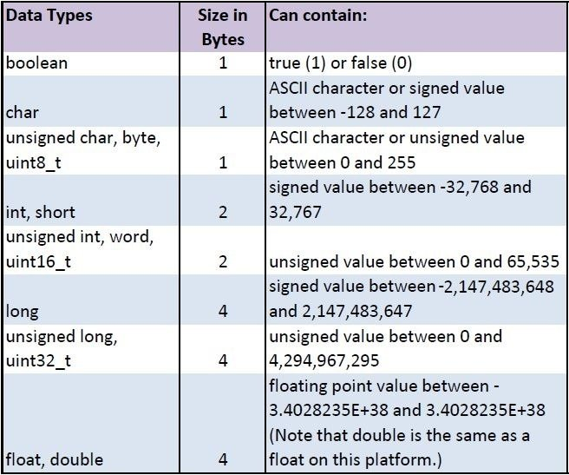
Variables definidas en Arduino

Slide 3
Declaración variables
Tipo Nombre_Variable = ValorInicial
int iValor =0
unsigned int iValor =0
float fValor =0.0

Slide 4
Características de variables en ANSI-C
No puede empezar con un número, si puede contenerlo. Ejemplo: Variable1 es correcto el nombre, en cambio 1Variable es incorrecto.
No debe poseer caracteres especiales (acentos, signos, ñ). Solo puede colocarse como carácter especial el guión bajo _.
El lenguaje ANSI-C distingue entre mayúsculas y minúsculas por lo que se debe tener en cuenta que Var es distinto que VAR y distinto que var.
No puede contener espacios en blanco.

Slide 5
Palabras clave en ANSI-C
auto | double | int | struct
break | else | long | switch
case | enum | register | typedef
char | extern | return | union
const | float | short | unsigned
continue | for | signed | void
default | goto | sizeof | volatile
do | if | static | while

Slide 6
Esquema general de un programa
#include <stdio.h>
#include <stdlib.h>
/*comentario de bloque
Puede ocupar varios renglones
*/
//comentario de línea
void setup() {
// put your setup code here, to run once:
}
void loop() {
// put your main code here, to run repeatedly:
}

Slide 7
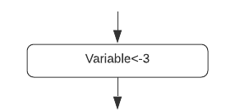
Proceso
Operador asignación =
variable = 3

Slide 8
Operadores en ANSI-C
OPERADOR | PROPÓSITO
+ | adición
- | sustracción
* | multiplicación
/ | división
% | resto de división entera

Slide 9
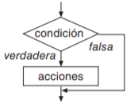
Bloque decisión simple
Código ANSI-C:
if (condición){
Acciones
}

Slide 10
Operadores en ANSI-C
OPERADOR | PROPÓSITO
> | mayor que
>= | mayor o igual que
< | menor que
<= | menor o igual que
== | igual
!= | distinto
&& | AND (Y) lógico
|| | OR (O) lógico
! | NOT lógico

Slide 11
Bloque decisión doble
Código ANSI_C:
if (condición){
Acción Sentencia1
}else{
Acción Sentencia2
}

Slide 12
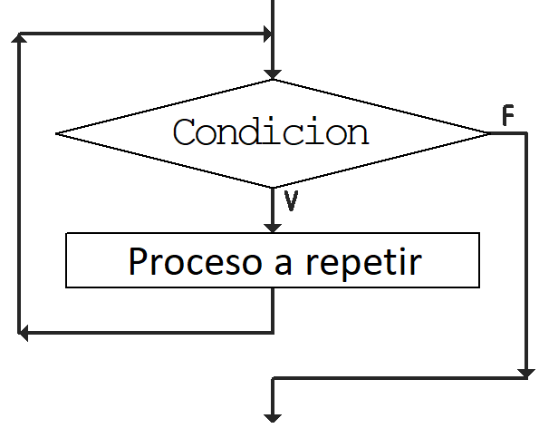
Ciclo 0-N (Mientras)
Código ANSI-C :
while(condición) {
Proceso a repetir
}

Slide 13
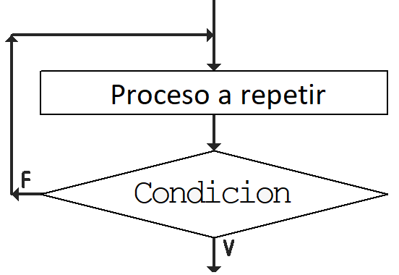
Ciclo 1-N (Repetir)
Código ANSI-C :
do{
Proceso a repetir
}while(condición);

Slide 14
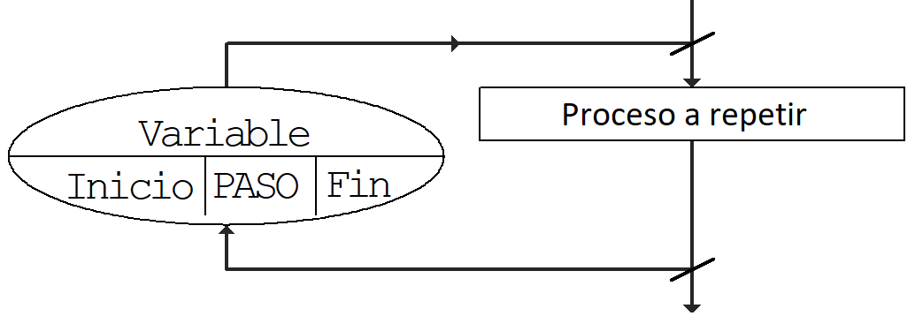
Ciclo Exacto (Para)
Código ANSI-C :
for (Variable= Inicio;Variable<= Fin;Paso){
Proceso a repetir
}

Slide 15
Ciclo Exacto (Para) paso igual a 1
for(N=1;N<=10;N++){
Serial.printf(N);
}

Slide 16
Ciclo Exacto (Para) paso distinto de 1
for(N=1;N<=10;N+=2){
Serial.printf(N);
}

Slide 17
Ciclo Exacto (Para) paso negativo
for(N=10;N>=1;N--){
Serial.printf(N);
}

Slide 18
Ciclo Exacto (Para) paso negativo distinto de -1
for(N=10;N>=1;N-=2){
Serial.printf(N);
}

